Slide 1
Estrategia ‘Del Campo
a la Mesa’
Tecnologías innovadoras para ayudar al sector agrícola mediterráneo a mitigar el cambio climático – ClimaMED
LIFE17 CCM/GR/000087
https://life-climamed.eu/home

Slide 2
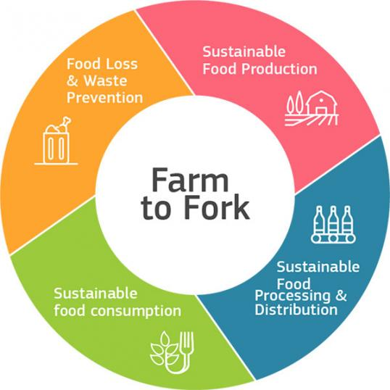
Estrategia ‘Del Campo a la Mesa’ de la UE
Es un hito clave del Pacto Verde Europeo.
Su objetivo es reducir las emisiones de GEI para alcanzar la neutralidad de carbono de aquí al año 2050 y garantizar la producción de alimentos como base de la estabilidad social, medioambiental y económica.
La estrategia ‘Del Campo a la Mesa’ requiere una transición del sistema alimentario hacia un sistema
justo,
saludable
y respetuoso con el medio ambiente.

Slide 3
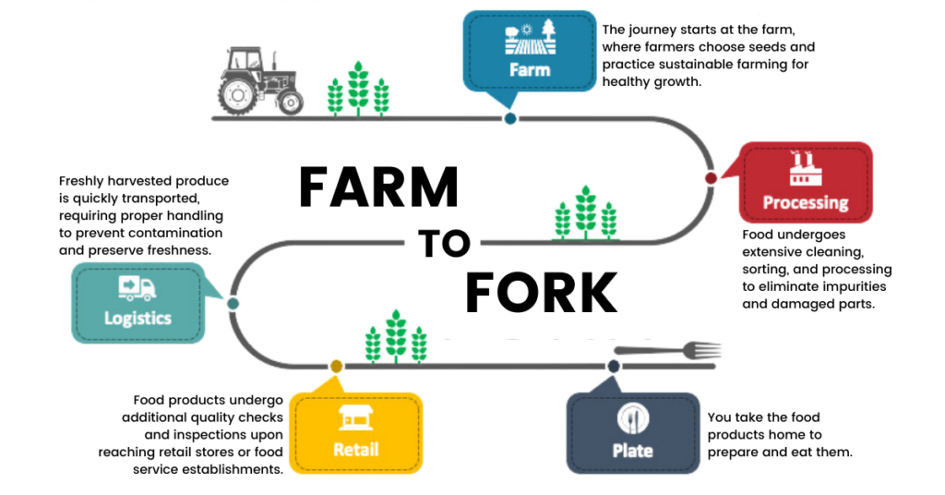
El viaje empieza en el campo, donde los agricultores eligen semillas y utilizan prácticas sostenibles para crear cultivos saludables
Granja
Los productos frescos cosechados son transportados rápidamente, lo cual requiere una gestión adecuada para evitar su contaminación y conservar la frescura
DEL CAMPO
Procesado
A
La comida se somete a un proceso exhaustivo de lavado, clasificación y procesamiento para eliminar las impurezas y las partes dañadas
LA MESA
Logística
Los productos alimenticios pasan controles de calidad e inspecciones adicionales al llegar a los lugares de venta
Te llevas los productos alimenticios a casa para prepararlos y comértelos
Venta
Plato

Slide 4
Estrategia ‘Del Campo a la Mesa’ de la UE
El objetivo de la estrategia es:
  Tener un impacto medioambiental neutro o positivo
  Mitigar el cambio climático y adaptarse a sus efectos
  Revertir la degradación de recursos naturales y las pérdidas de biodiversidad
  Tener acceso a suficientes alimentos y nutrientes, y que estos sean seguros y sostenibles
  Fomentar el comercio justo y proporcionar ingresos justos a los agricultores
  Hacer que los alimentos sigan siendo asequibles y no dejar a nadie atrás
Notes:
4

Slide 5




Del Campo a la Mesa: Metas
Huella Climática | Transición Global | Nuevas Oportunidades | Resiliencia
Reducir la huella medioambiental y climática del sistema alimentario | Liderar una transición global hacia la sostenibilidad competitiva desde el campo hasta la mesa | Aprovechar las nuevas oportunidades | Crear un sistema alimentario robusto y resiliente
Notes:
5

Slide 6
Del Campo a la Mesa:
Resolviendo Problemas
La estrategia ‘Del Campo a la Mesa’ fomenta soluciones para abordar los retos de la UE con respecto a la transición hacia un sistema alimenticio sostenible.
Sostenibilidad Social | Sostenibilidad Económica | Sostenibilidad Medioambiental
Dietas más sanas – reducir el sobrepeso | Ingresos más justos para agricultores, pescadores y productores de acuicultura | Combatir el cambio climático
Mejorar el bienestar animal | Nuevas oportunidades de negocio y empleo | Proteger el medio ambiente
Derechos sociales para trabajadores de la cadena alimentaria Hacer que los alimentos sean asequibles |  | Preservar la biodiversidad Reducir la pérdida y el desperdicio de comida Una Economía circular biológica

Slide 7
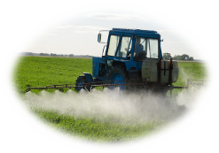
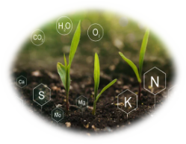
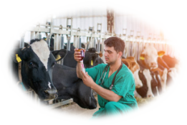

Objetivos para el 2030
Reducir el uso y riesgos de los pesticidas químicos y pesticidas más dañinos un 50% | Reducir las pérdidas de nutrientes en al menos un 50% y asegurar que no se deteriore el suelo; esto reducirá el uso de fertilizantes en al menos un 20 % | Reducir las ventas de los antimicrobianos para animales de granja y acuicultura un 50% | Lograr que al menos un 25% de las tierras agrícolas de la UE estén destinadas a la agricultura orgánica, así como un aumento significativo de la acuicultura orgánica
Notes:
7

Slide 8
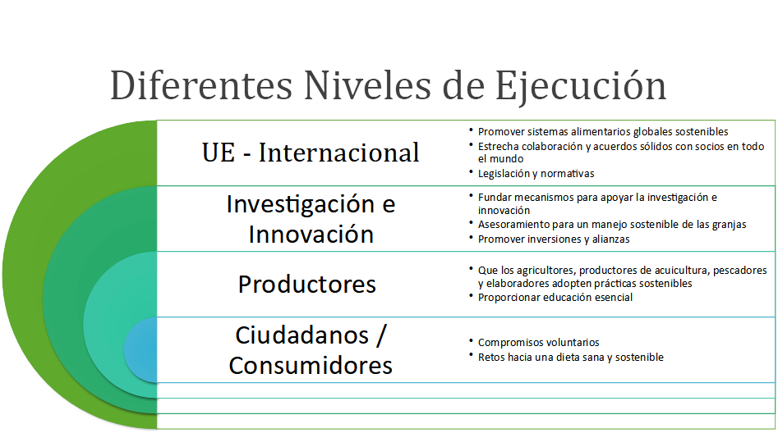

Slide 9
Beneficios para los Agricultores
  Ayudar a hacer la transición hacia prácticas sostenibles
  Una cadena de suministro de alimentos justa con precios justos y resiliente ante las fluctuaciones
  Menos pérdidas postcosecha debido a una cadena de suministro más corta
  Mejor trazabilidad y controles de calidad
  Mejor resiliencia de los cultivos
  Flujos de ingresos diversificados (agroturismo, subproductos, productos de valor añadido, etc.) y menor coste de producción
  Acceso a información y tecnología para respaldar decisiones fundamentadas y mejorar la productividad de los cultivos
  Nuevos mercados globales y oportunidades de negocio

Slide 10
Consumo Sostenible de Alimentos
Cambios en la dieta
Los patrones de consumo de comida actuales son insostenibles, tanto desde un punto de vista de salud como medioambiental.
Una persona promedio de la UE consume más carne roja, grasas y azúcares que los niveles recomendados, dando lugar al aumento de los niveles de obesidad y las muertes causadas por dietas poco saludables.
Crear un ambiente que facilite elecciones sanas y sostenibles puede contribuir al cambio hacia una dieta más basada en plantas que incluya porciones suficientemente grandes de frutas, verduras, legumbres y nueces.
Esto podría aliviar la situación sanitaria de las personas, ya que el riesgo de sufrir enfermedades mortales (especialmente las cardiovasculares) se reduciría significativamente. Las dietas basadas en plantas también tienen la ventaja de reducir el impacto medioambiental per cápita.
Notes:
10

Slide 11
Consumo Sostenible de Comida
Desperdicio de Alimentos
Reducir el desperdicio de alimentos se traduce en ahorros para los consumidores, la protección de recursos naturales y la prevención de emisiones de GEI de los vertederos. La Comisión Europea pretende reducir el desperdicio de alimentos per cápita en un 50%. Medir y controlar el desperdicio de alimentos puede ayudar a explorar formas de prevenirlo.
Calcular el desperdicio de alimentos puede ayudar a plantear objetivos cuantificables, hacer un seguimiento del progreso y evaluar la efectividad de las medidas aplicadas. Los datos proporcionados al medir el desperdicio de alimentos ayudan a entender dónde y cuándo tiene lugar el desperdicio de comida, para facilitar la actuación política o ayudar a organizaciones que tratan de atajar este problema.
Notes:
11

Slide 12
Información Transparente y Etiquetado
La estrategia ‘Del Campo a la Mesa’ promueve la información transparente y fidedigna sobre productos alimenticios, incluyendo su huella ambiental, para que los consumidores puedan tomar decisiones informadas. Los retos en el etiquetado de comida pueden pasar por varios cambios que están siendo examinados hoy en día:
Trazabilidad: el etiquetado de alimentos proporciona información sobre el origen de un producto, los métodos usados para elaborarlo y los elementos relevantes de la cadena de suministro.
Etiquetado nutricional: La información sobre el expediente sanitario de los alimentos, como el contenido de sal, azúcar y grasas de estos productos, ayuda a los consumidores a tomar decisiones más saludables.

Slide 13
Información Trasparente y Etiquetado
Etiquetas de sostenibilidad: Los consumidores preocupados por la sostenibilidad pueden tomar decisiones y apoyar productos basándose en sus preferencias. El etiquetado ecológico, la certificación orgánica o información sobre la huella de carbono son algunos ejemplos.
Fecha de caducidad: Se están analizando cambios en la normativa de la UE relacionados con las fechas de caducidad para tratar de reducir el desperdicio de alimentos.
Almacenamiento y uso: Información sobre el almacenamiento y uso de un producto puede ayudar a los consumidores a gestionar mejor sus productos, reduciendo el desperdicio de alimentos.
El etiquetado obligatorio de información importante debe ser abordado por la normativa de la UE para una transición exitosa hacia elecciones sostenibles a nivel de los consumidores.

Slide 14
Contribución de los Agricultores
Centrarse en mejoras de la salud del suelo con prácticas como el compostaje, la labranza reducida y la rotación de cultivos
Implementar la variedad de cultivos a través de la rotación de cultivos y los cultivos mixtos para potenciar la resiliencia y mitigar los riesgos
Optimizar el uso del agua, fertilizantes y pesticidas a través de la agricultura de precisión
Implementar sistemas de trazabilidad para hacer un seguimiento de los productos desde el campo hasta el consumidor

Slide 15
Contribución de los Agricultores
Usar tecnología para proporcionar a los consumidores información sobre el origen y las prácticas de producción de su comida
Minimizar las pérdidas poscosecha optimizando las prácticas de almacenamiento y transporte
Explorar productos de valor añadido o los mercados secundarios para el superávit de producción

